Slide 1
Clase 380 — Investigación de incidentes humanos, ética y legalidad
parte 21 ingenieria social espionaje y contrainteligencia
Programa de Ciberseguridad Moderna

Slide 2
🎯 Objetivo
• Aprender a gestionar un incidente donde el protagonista es una persona —engañada, presionada, sospechosa o víctima—: cómo se recibe un reporte, se preserva la evidencia, se entrevista, se coordina…

Slide 3
⚖️ Nota ética
• Esta clase no es asesoría jurídica. Las leyes laborales, penales y de protección de datos varían por país y cambian. El alumno debe consultar con asesoría legal local antes de cualquier medida sobre…

Slide 4
📚 Resultados de aprendizaje
• Al finalizar, el alumno podrá:
• Estructurar la respuesta a un incidente humano: triaje, contención, investigación, comunicación y cierre.
• Preservar evidencia con cadena de custodia sin vulnerar derechos.
• Conducir entrevistas no coercitivas con propósito claro y registro adecuado.
• Coordinar a seguridad, RR. HH., legal, privacidad y dirección.
• Decidir cuándo y cómo informar a las autoridades.
• Aplicar principios de legalidad, proporcionalidad, presunción de inocencia y protección de datos.

Slide 5
🗺️ Temas
• 1 — Tipos de incidente humano
• 2 — Recepción del reporte y triaje
• 3 — Contención y apoyo a las personas
• 4 — Evidencia y cadena de custodia
• 5 — Entrevistas
• 6 — Coordinación y comunicación
• 7 — Legalidad, privacidad y derechos

Slide 6
🧱 Prerrequisitos
• Clases 377–379, Parte 9 (forense y respuesta a incidentes) y nociones de privacidad de la Parte 14.

Slide 7
🧠 Explicación en profundidad
• Un incidente humano puede ser: (a) una persona engañada que entregó credenciales o dinero; (b) una persona acosada o extorsionada que pide ayuda; (c) una persona que reporta un acercamiento…
• Quien reporta debe recibir una respuesta humana y rápida. El primer contacto recoge hechos (qué ocurrió, cuándo, por qué canal, qué se entregó), preserva lo que existe (mensajes, números, capturas) y…
• La contención tiene un componente técnico (bloquear cuentas, revocar tokens, aislar dispositivos, detener pagos, avisar al banco) y uno humano. El humano incluye apoyo emocional, asesoría legal si…
• Si el incidente puede derivar en procesos disciplinarios o judiciales, la evidencia debe conservarse de modo que pueda usarse: identificar qué existe, preservar sin alterar (copias forenses…
• Una entrevista tiene como objetivo obtener información fiable, no una confesión. Se prepara (qué se sabe, qué falta, qué documentos), se informa a la persona de su propósito y derechos (según la…
• Los incidentes humanos exigen una mesa mínima: seguridad (técnica y de personas), RR. HH. (derechos laborales, apoyo), legal (obligaciones, riesgos, evidencia), privacidad (datos personales)…
• La decisión depende del delito, de la ley local y del riesgo. Hay situaciones en que informar es obligatorio (por ejemplo, ciertos incidentes de datos personales o de infraestructuras críticas en…

Slide 8
📔 Glosario
• Término (original) — Traducción
• Chain of custody — Cadena de custodia
• Triage — Triaje
• Due process — Debido proceso
• Presumption of innocence — Presunción de inocencia
• Proportionality — Proporcionalidad
• Data minimisation — Minimización de datos

Slide 9
🧪 Laboratorio guiado (ejercicio de papel)
• Escenario ficticio: Ana Rojas informa que «Rafael» le pidió, tras un mes de chat, datos sobre los bancos de Helio Tango y que dos días después recibió una amenaza de difundir fotos suyas.
• Clasifica el incidente (¿víctima, acercamiento, sospecha?) y define las acciones de la primera hora.
• Elabora la lista de evidencia a preservar y el modo de hacerlo.
• Redacta el guion de una conversación de apoyo (no interrogatorio) con Ana.
• Define quién participa en la mesa de decisión y qué información recibe cada cual.
• Decide si se informa a las autoridades y justifica tu respuesta con el tipo de delito.
• Redacta tres lecciones aprendidas que modifiquen un control concreto.

Slide 10
✍️ Ejercicios
• Explica por qué no debe interrogarse a una víctima de extorsión.
• Enumera tres condiciones para que una prueba de ingeniería social sea éticamente aceptable.
• Explica por qué la cadena de custodia importa también cuando no hay juicio previsto.
• Argumenta por qué la comunicación interna no debe incluir nombres.
• Indica qué principio vulnera la revisión secreta del correo de un empleado sin base jurídica.
• Respuestas razonadas. (1) Porque su rol es el de víctima; el interrogatorio la revictimiza y la disuade de colaborar; se le escucha y se le apoya. (2) Autorización escrita, minimización/protección de…

Slide 11
📝 Rúbrica de evaluación
• Criterio — Insuficiente
• Clasificación — Trata a todos igual
• Evidencia — Improvisa
• Entrevista — Busca confesión
• Legalidad — La ignora

Slide 12
⚠️ Errores comunes
• Dejar que un directivo revise por su cuenta cuentas o equipos de un empleado.
• Confundir sospecha con culpa y comunicar nombres.
• Presionar a una víctima para que «aclare» su responsabilidad.
• Informar a las autoridades tarde y después de confrontar al sospechoso.
• Cerrar sin corregir el proceso que permitió el incidente.

Slide 13
❓ Preguntas frecuentes
• ¿Puedo grabar una entrevista? Depende de la ley local y del consentimiento; consulta a asesoría legal.
• ¿Debo despedir a quien cayó en un fraude? No como regla; se evalúa conducta, negligencia grave y política, con proporcionalidad.
• ¿Cuándo es obligatorio notificar una violación de datos personales? Depende de la jurisdicción; en la Unión Europea el RGPD impone plazos y condiciones.

Slide 14
🔗 Referencias
• NIST SP 800-61 Rev. 3 — <https://doi.org/10.6028/NIST.SP.800-61r3> — ciclo de respuesta a incidentes integrado en la gestión de riesgos.
• NIST SP 800-86, Guide to Integrating Forensic Techniques into Incident Response — <https://csrc.nist.gov/pubs/sp/800/86/final> — fases de la investigación forense y valor de la evidencia.
• Reglamento (UE) 2016/679 (RGPD) — <https://eur-lex.europa.eu/eli/reg/2016/679/oj> — principios de licitud, minimización, limitación de la finalidad y notificación de brechas.
• Grupo de Trabajo del Artículo 29, Dictamen 2/2017 (WP249) — <https://ec.europa.eu/justice/article-29/documentation/opinion-recommendation/files/2017/wp249en.pdf> — proporcionalidad y transparencia en…
• Christopher Hadnagy, Social Engineering: The Science of Human Hacking (2.ª ed.) — marco ético de las pruebas de ingeniería social autorizadas.

Slide 15
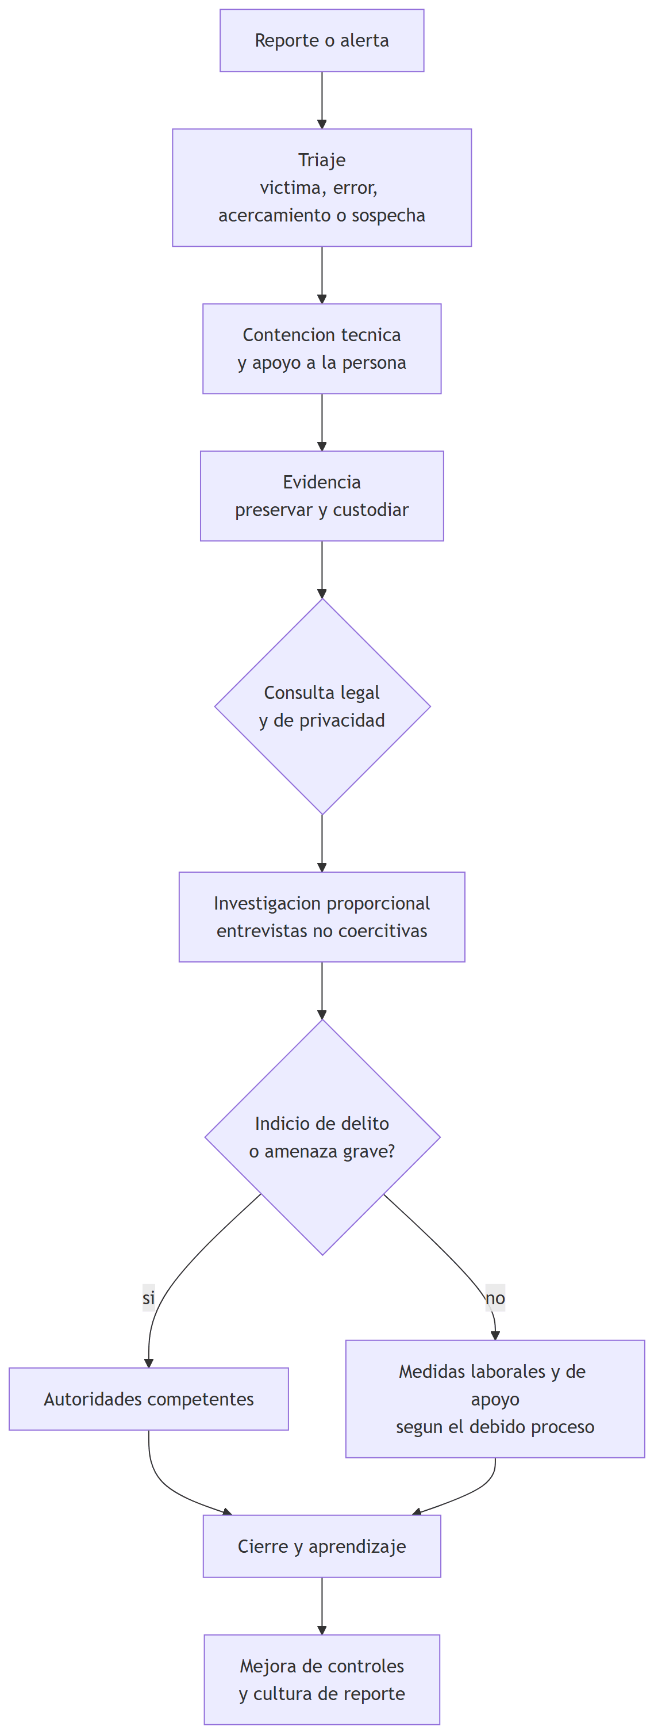
Diagrama de la clase

